Slide 1
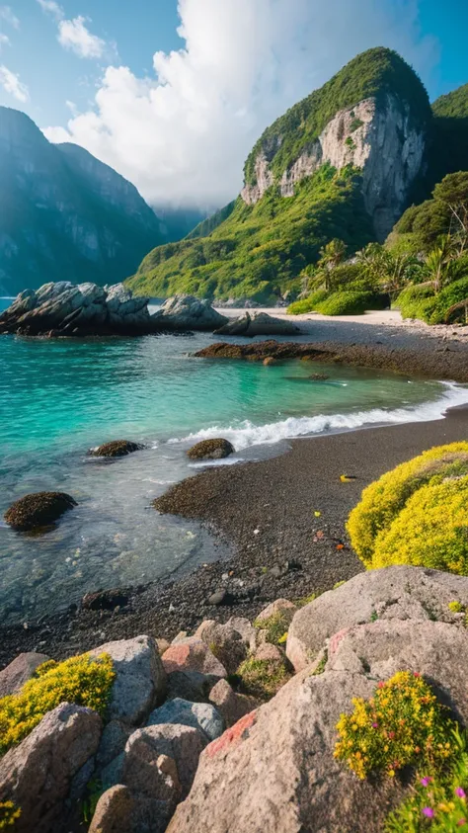
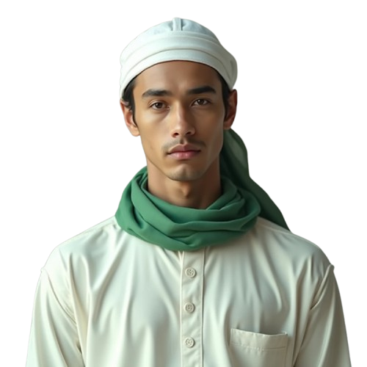
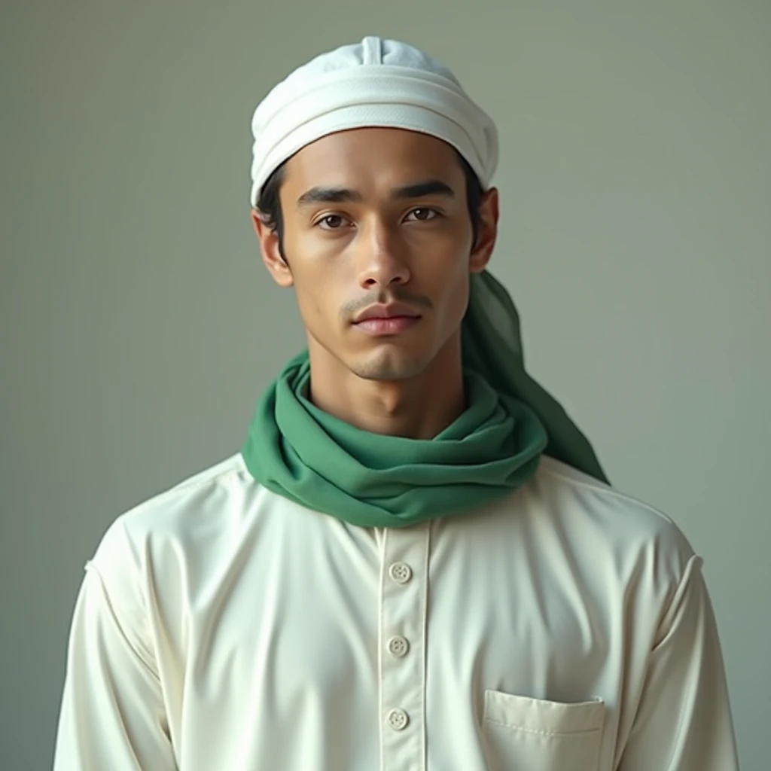
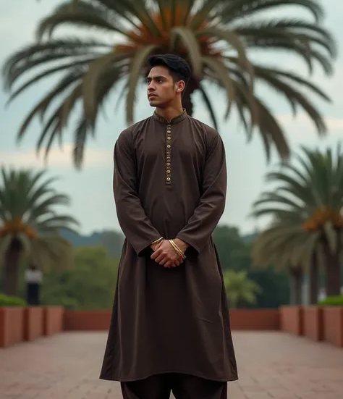
Ini adalah contoh CV Taaruf Ikhwan. Teks ini dapat disunting sesuai preferensi Anda.
ABU AKBAR
CV
TAARUF

Slide 2
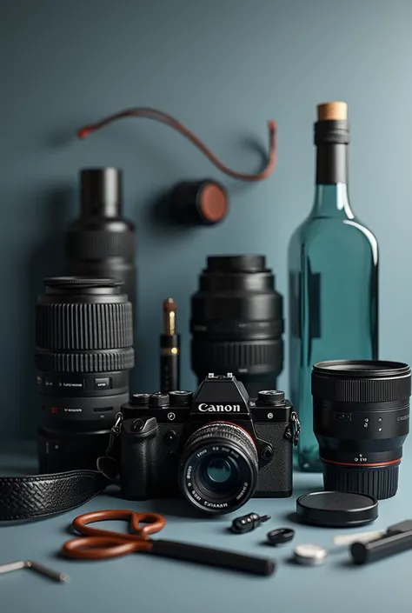
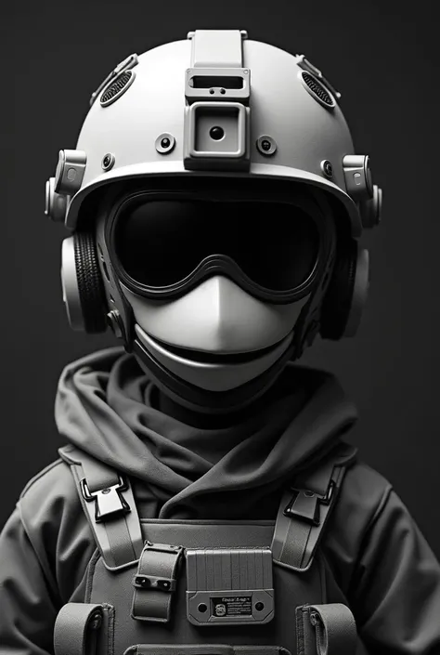
DAFTAR
ISI
1.
2.
3.
4.
5.
6.
7.
8.
9.
10.
11.
12.
SAMPUL
DAFTAR ISI
DATA PRIBADI
PENDIDIKAN
PEKERJAAN
VISI MISI PERNIKAHAN
HARAPAN TERHADAP PASANGAN
DATA FISIK DIRI
KEPERIBADIAN/KEBIASAAN
PREFERENSI PASANGAN
INFO LAIN TENTANG SAYA
PENUTUP

Slide 3

DATA PRIBADI
Jika Anda tertarik dan ingin mengenal lebih jauh tentang saya, maka Anda dapat mengirimkan pesan melalui platform/kontak tersebut
NAMA LENGKAP: ABU AKBAR
TEMPAT & TANGGAL LAHIR: MAROKO, 15 JUNI 2004
USIA:
JENIS KELAMIN: LAKI-LAKI
ALAMAT LENGKAP:
KONTAK:
STATUS: LAJANG/DUDA

Slide 4
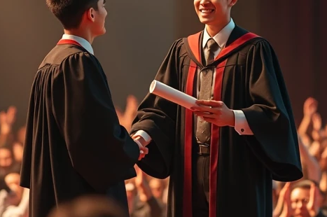
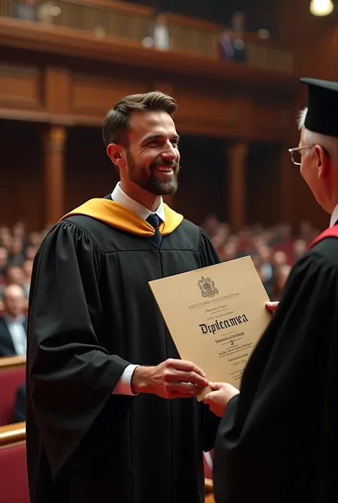
01
S1 Ilmu Komunikasi
02
S2 Hukum Perdata
03
Kursus Fotografi
FORMAL
NON
FORMAL
PENDIDIKAN

Slide 5
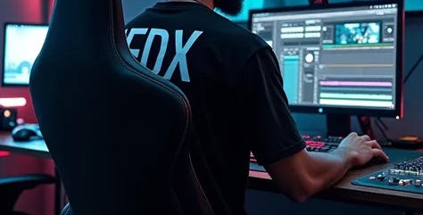
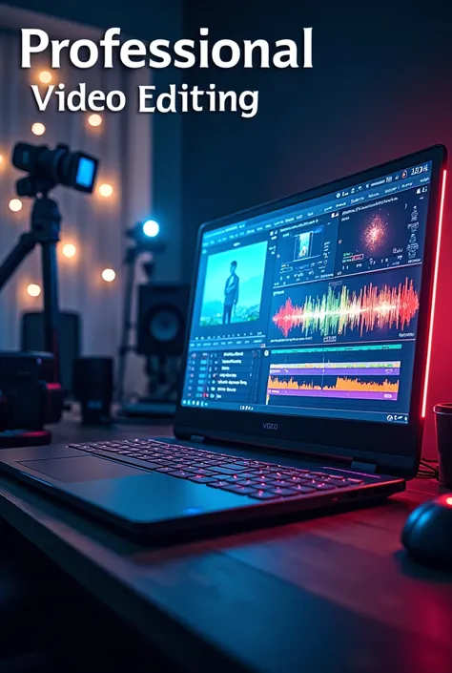

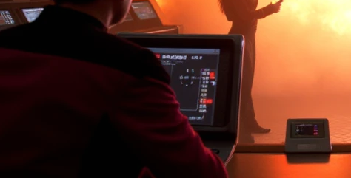
PROJECT PER BULAN
PEKERJAAN
2
INDUSTRI KREATIF
NILAI PER PROJECT
Rp. 18 - 24 Juta
BERDASAR BEST DEALING
Bekerja di industri kreatif membuat saya leluasa dalam menentukan target penghasilan bulanan. Semua tergantung jumlah keberhasilan saya dan tim dalam menyelesaikan project per bulannya. Berikut rata-rata penghasilan saya per bulan, hitungan bersih setelah dipotong biaya produksi dan lainnya.
PENGHASILAN BERSIH PER BULAN
Rp. 15 Juta
RATA-RATA

Slide 6
VISI
Tulis visi dan misi pernikahan di halaman ini sesuai harapan Anda. Klik pada tombol [Add Image Here] untuk menambah gambar/ilustrasi
MISI

Slide 7

HARAPAN
TERHADAP
PASANGAN
Uraikan rencana kehidupan setelah menikah termasuk hal-hal yang dilakukan untuk membangun keluarga di atas Pedoman sunnah

Slide 8
PERSPEKTIF
ZAHIR/
FISIK
TIDAK MENGIDAP
PENYAKIT DALAM
TINGGI: 168 Cm
BB: 69 Kg
Warna Kulit:
Kuning Langsat
Sebab menjaga kesehatan dengan baik itu penting.
TIDAK MEMILIKI
PENYAKIT
KETURUNAN

Slide 9

KEPERIBADIAN
& KEBIASAAN
Jelaskan Karakter Anda, kebiasaan,
dan gaya hidup. Tulislah sesuai kenyataan. Bisa tentang sifat dominan (ramah, sabar, tegas); hobi dan minat; dan aktivitas sehari-hari.
Klik tombol [Add Image Here] pada kolase di samping kanan berikut ini untuk membubuhkan ilustrasi/dokumentasi kegiatan harian Anda.

Slide 10
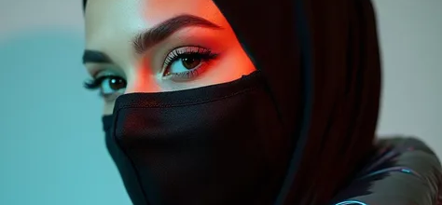
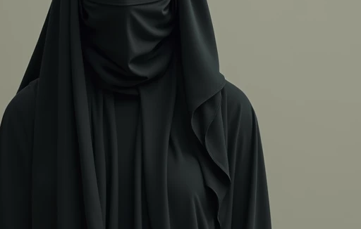
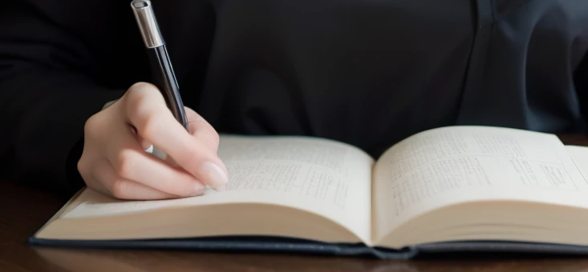
جزاك الله خيران
PREFERENSI
PASANGAN
BERSIH
TINGGI MINIMAL 160 CM
BERAT BADAN / BENTUK TUBUH
PROPORSIONAL
160 CM
RAJIN MERAWAT KEBERISHAN
TUBUH
MEMAHAMI
DASAR
SUNNAH
Selalu menjaga kebersihan tubuh dan bagian intim; gemar menambah ilmu agama tentang sunnah; minimal S1; pemanja; berdomisili di Jabodetabek

Slide 11
01
White Helmet Syria
Palestinian Aid Project
Red Cross Human Aid For Gaza
Syrian Refugee Care Center
PENGALAMAN
ORGANISASI
02
Tulis uraiannya di sini, klik tombol [Add Image Here] untuk menambah keterangan gambar/foto.
INFO
LAIN
PENGALAMAN
BISNIS
03
Tulis keterangan uraian di sini. Dan klik tombol [Add Image Here] untuk membubuhkan informasi visual seperti foto/gambar lainnya
KAMPANYE
SOSIAL

Slide 12
TERIMA
KASIH
Demikian data tentang CV Taaruf yang saya isi dengan sebenar-benarnya. Semoga kita berjodoh. Aamiin.
JAZAKILLAH KHAIRAN

